Slide 1
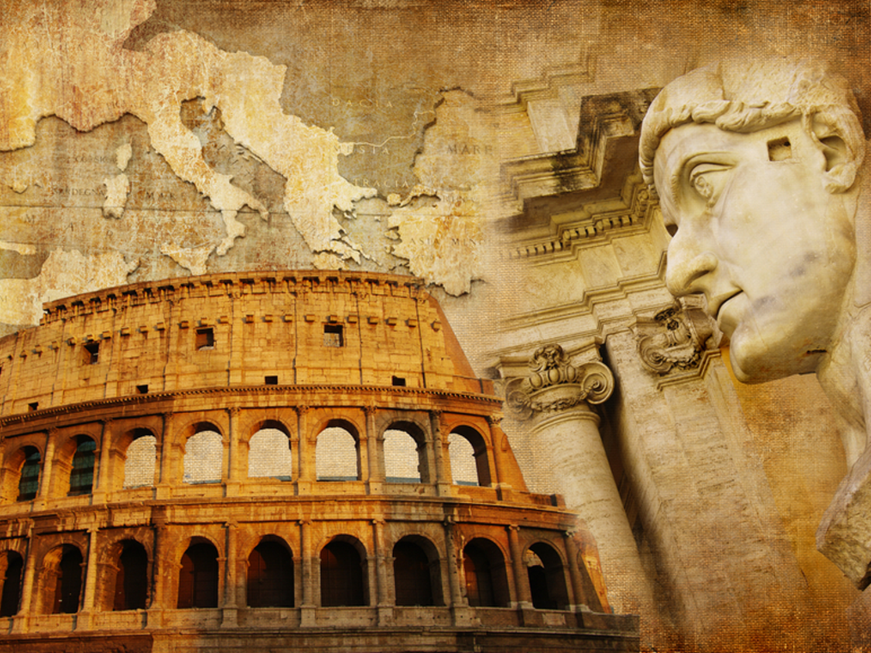
ДРЕВНИЙ РИМ
МБОУ «Лицей №12» г. Новосибирск учитель ВКК Стадничук Т.М.

Slide 2
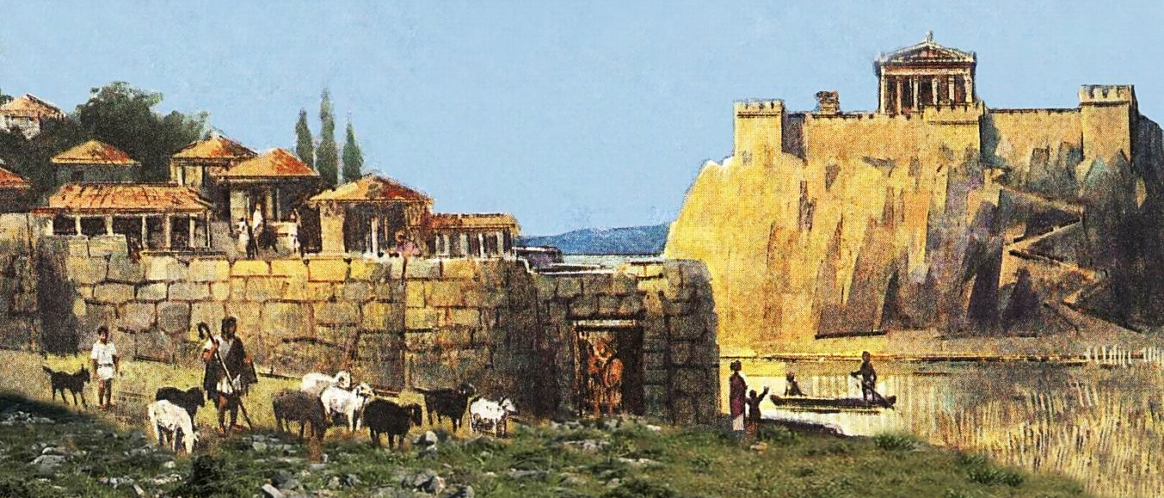
ОСНОВАНИЕ РИМА
Наиболее масштабная в истории Древнего мира
попытка создания обширной, эффективно управляющейся империи была предпринята Римом. Согласно легенде город Рим был основан в 753 г. до н.э. тремя племенами латинов, жившими в районе реки Тибр.

Slide 3
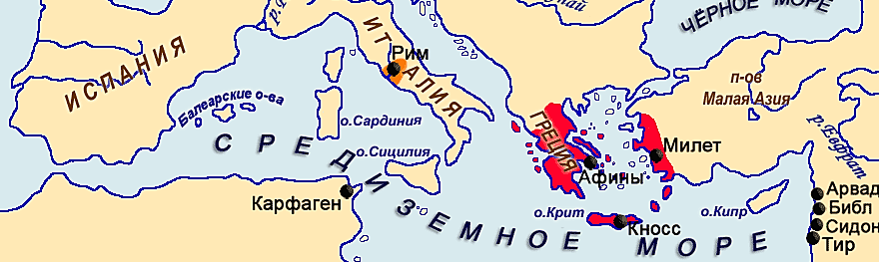
ОСНОВАНИЕ РИМА
История Древнего Рима завершает эпоху Древнего мира, которая длилась более 13 столетий.
Периодизация римской истории:
753 – 509 гг. до н.э. – Царский Рим.
510 г до н.э. – с. III в до н.э. – Ранняя республика.
с. III в до н.э. – 30 г до н.э. – Поздняя республика.
30 г до н.э. – 284 г. – Ранняя империя.
284 г – 456 г – Поздняя империя.

Slide 4
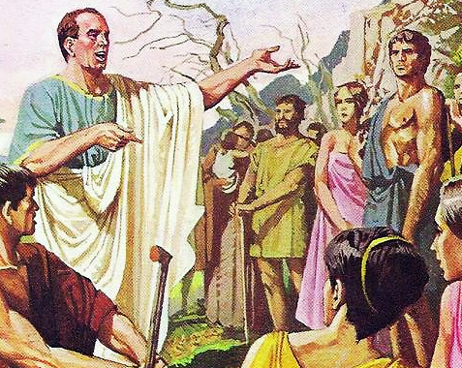
ОСНОВАНИЕ РИМА
Первоначально общественная жизнь Рима, как и в Афинах, строилась на основе родоплеменных традиций.
Сенат – высшим орган управления, состоял из 100 человек, старейшин родов, основавших город.
Народное собрание – выборы царя, важнейшие вопросы. Решение в виде клятвы.
Царь – избираемый верховный правитель, должен править в соответствии с традицией и волей сената.

Slide 5
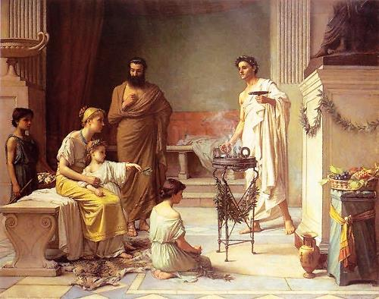
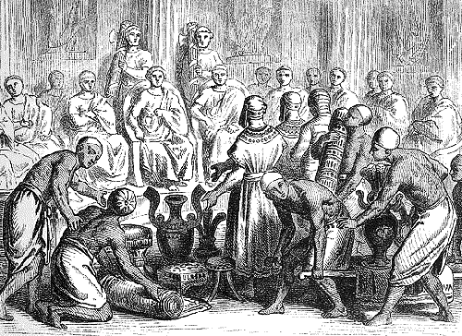
ОСНОВАНИЕ РИМА
ПАТРИЦИИ – потомки основателей Рима, им принадлежали земли, примыкающие к городу, которые обрабатывались отдельными семьями.
ПЛЕБЕИ – пришлое население, члены других племён, поселившиеся в Риме. Были свободными, получали небольшой надел земли, но оставались неполноправными

Slide 6
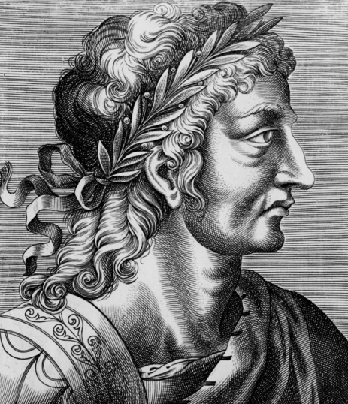
ОСНОВАНИЕ РИМА
Со­глас­но пре­да­ни­ям пер­вым царем Рима был Ромул, после него в Риме пра­ви­ло еще шесть царей. С 616 г. до н.э. царями избирались выходцы из знатной этрусской семьи Тарквиниев, что свидетельствует о зависимости Рима от этрусков.
В середине VI в. В Риме правил царь Сервий Туллий. Им были проведены реформы, похожие на преобразования Солона в Афинах. Они нанесли серьёзный удар по привилегиям родовой знати.
Плебеи получили часть гражданских прав. Началось формирование римского города-государства – ЦИВИТАС

Slide 7
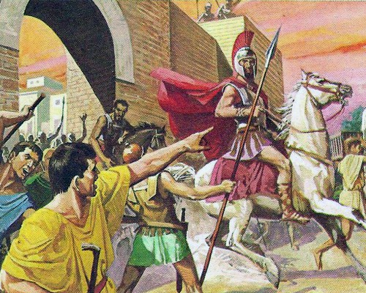
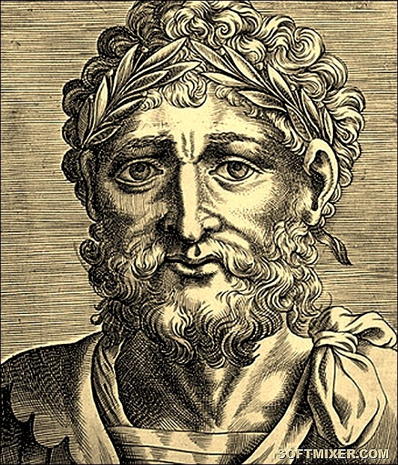
ОСНОВАНИЕ РИМА
Тиранический характер правления нового царя Тарквиния Гордого, который отменил проведённые реформы, вызвал гнев сената. В 509 г. до н.э. он был изгнан. В Риме установилась республика.

Slide 8
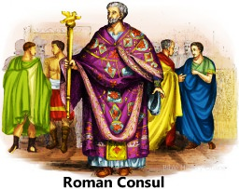
ОСНОВАНИЕ РИМА
Рес­пуб­ли­ка (лат. «общее дело») в
Древ­нем Риме – форма прав­ле­ния,
при ко­то­рой сво­бод­ные жи­те­ли го­ро­да,
составля­ю­щие граж­дан­скую об­щи­ну,
вы­би­ра­ли должностных лиц рес­пуб­ли­ки.
Ко­ми­ции – на­род­ные со­бра­ния,
выс­шая по­ли­ти­че­ская власть
Сенат – совет ста­рей­ших, в ко­то­рый
вхо­ди­ли толь­ко пред­ста­ви­те­ли 300 пат­ри­ци­ан­ских родов
Два кон­су­ла – об­ла­да­ли выс­шей во­ен­ной и граж­дан­ской вла­стью, из­би­ра­лись на год
Дик­та­тор из­би­рал­ся в во­ен­ное время (в чрез­вы­чай­ных об­сто­я­тель­ствах) на огра­ни­чен­ный срок, об­ла­дал пол­но­той вла­сти
Два пре­то­ра об­ла­да­ли су­деб­ной вла­стью
РИМСКИЙ КОНСУЛ

Slide 9
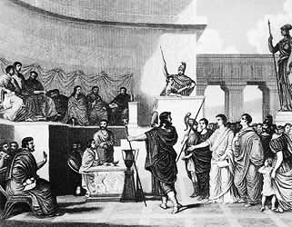
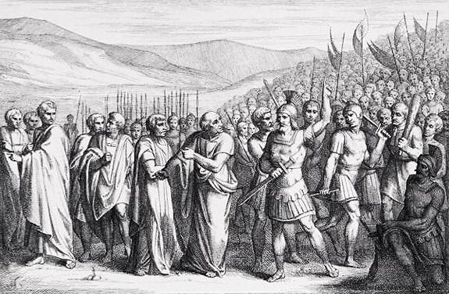
ОСНОВАНИЕ РИМА
В этот период шла ожесточенная борьба плебеев за полноту гражданских прав. В борьбе с патрициями им удалось добиться права выбирать народных трибунов, отстаивающих их интересы перед сенатом. Народные
трибуны- могли накладывать запрет на решения Сената.
Плебеи получили доступ ко всем магистратурам.
Решения собрания плебса стало иметь силу закона.

Slide 10
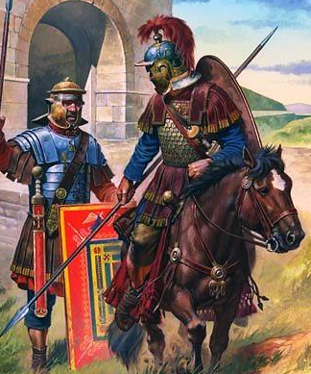
ОСНОВАНИЕ РИМА
Организация армии:
Призывник – римлянин 17 – 46 лет, владелец собственности. Срок службы 20-25 лет.
Ежедневно: плавание, бег, прыжки, метание дротика и
фехтование. Трижды в месяц марш-броски на 30 км - 6-8 км/ч.
Тренировки в строительстве и демонтаже военного лагеря.
Телесные наказания. Децимация – казнь каждого 10-го по жребию.
Уменьшение рациона питания за неповиновение.
Богатые граждане служили в кавалерии, бедные – в пехоте.

Slide 11
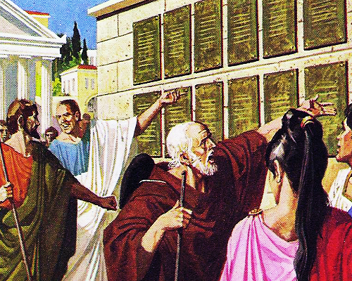
ОСНОВАНИЕ РИМА
В 451-450 гг. до н.э. в Риме впервые были приняты единые для всех законы – За­ко­ны XII Таб­лиц. С 445 г. до н. э. разрешались браки между патрициями и плебеями. Ещё через столетие плебеям предоставили доступ к выборным должностям, в том числе и консульским.
Происшедшие перемены означали, что в V в. до н.э. в Риме, как и в Афинах, сложилась новая система общественной организации, в которой гражданство имело большее значение, чем родоплеменные связи.

Slide 12
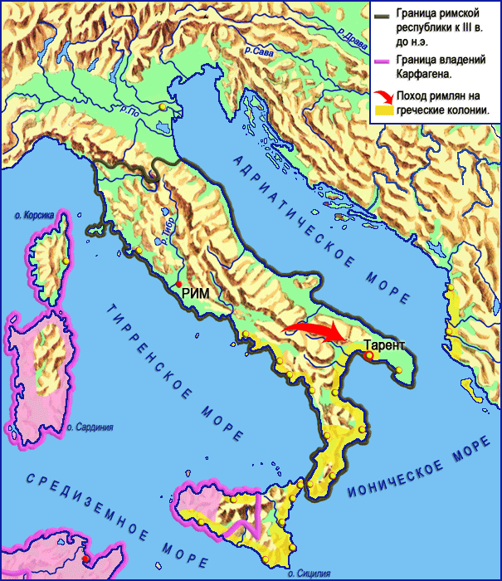
УСТАНОВЛЕНИЕ ГОСПОДСТВА НАД СРЕДИЗЕМНОМОРЬЕМ
Нужда в новых территориях: дополнительная рабочая сила, процессы обезземеливания крестьян, рост населения. Вскоре римское первенство признали греческие колонии в Южной Италии и на Сицилии. А к 265 г. до н.э. весь Аппенинский полуостров оказался в руках Рима.

Slide 13
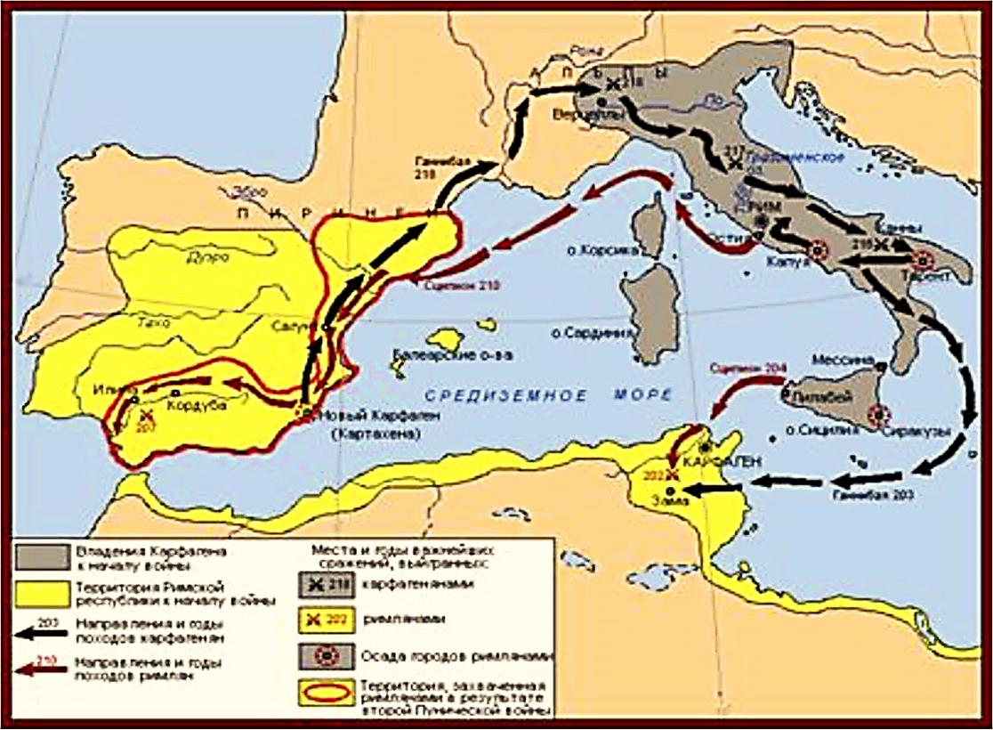
УСТАНОВЛЕНИЕ ГОСПОДСТВА НАД СРЕДИЗЕМНОМОРЬЕМ
После подчинения всего Аппенинского полуострова зоной интересов Римского государства стало Средиземноморье. Здесь оно столкнулось с могущественным Карфагеном, Сирийским царством, Македонией и Египетской державой Птолемеев.
264-146 гг. до н. э. – Пунические войны. Ганнибал.
216 г. до н. э. – Битва при каннах
146 г. до н. э. – Карфаген разрушен. Господство в Западном Средиземноморье.

Slide 14
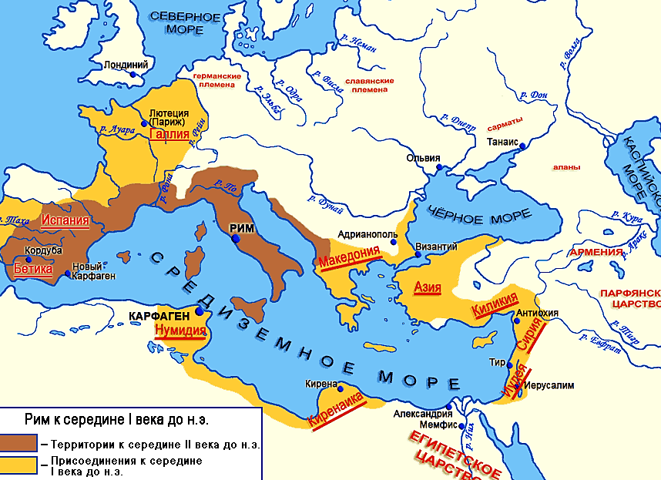
УСТАНОВЛЕНИЕ ГОСПОДСТВА НАД СРЕДИЗЕМНОМОРЬЕМ
Римляне обратили свои устремления на Восток. В результате Македонских войн к середине II в. до н. э. к Риму были присоединены Македония и Греция. В середине I в. до
н.э. римской провинцией стала Сирия, а в 30 г. до н.э. было завоёвано последнее государство Средиземноморья — Египет. Средиземное море стало внутренним морем Рима.

Slide 15
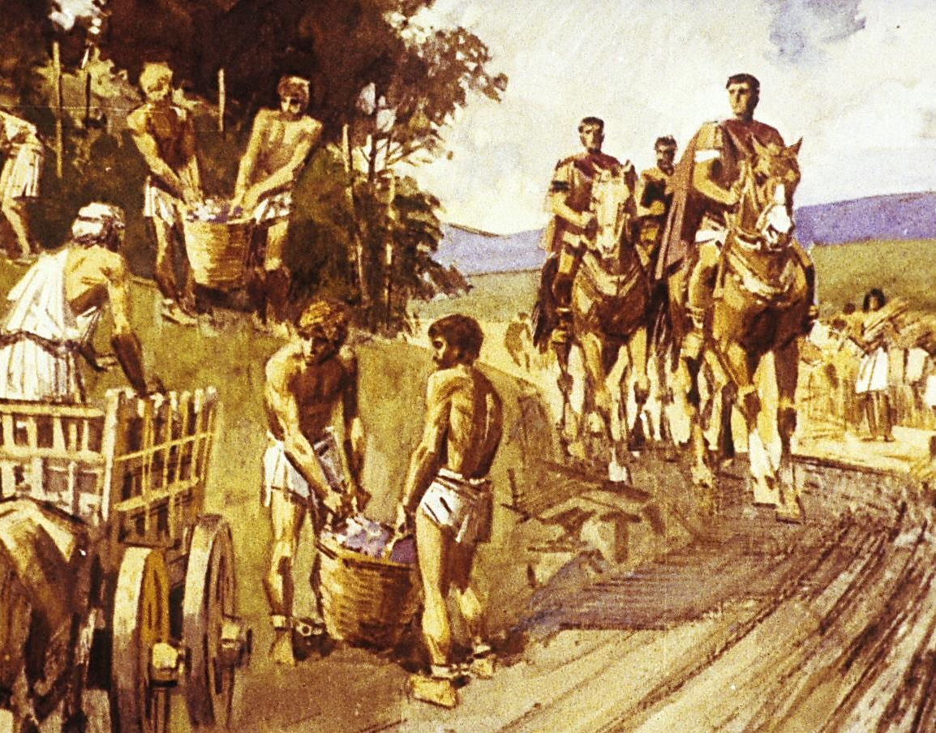
КРИЗИС РИМСКОЙ РЕСПУБЛИКИ
Приток богатств из покорённых земель, рост доходов от торговли, увеличение числа рабов – всё это породило множество проблем в самом Риме.
Разорение держателей мелких земельных участков
Число людей, призываемых на военную службу уменьшалось
Ослабление армии.

Slide 16
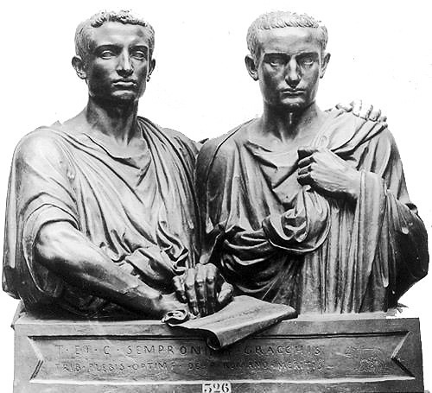
КРИЗИС РИМСКОЙ РЕСПУБЛИКИ
Попыткой преодолеть кризис было демократическое движение за реформы, возглавленное братьями Гракхами –
установить предельный размер земельных владений для патрициев, а излишки на уравнительной основе передать неимущим. В итоге реформы потерпели поражение, и обнищание римского крестьянства продолжалось.

Slide 17
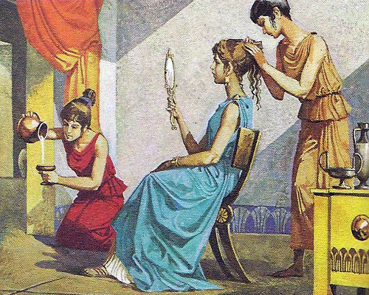
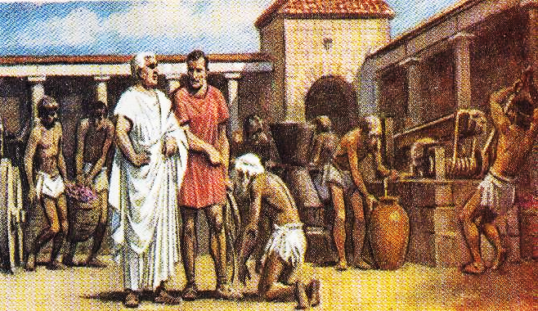
КРИЗИС РИМСКОЙ РЕСПУБЛИКИ
Серьёзную проблему составляло значительно возросшее количество рабов. Часть из них использовались в качестве прислуги в семьях знатных римлян, однако в основном
рабы использовались на плантациях, они были полностью бесправны, подвергались жестокому обращению.

Slide 18
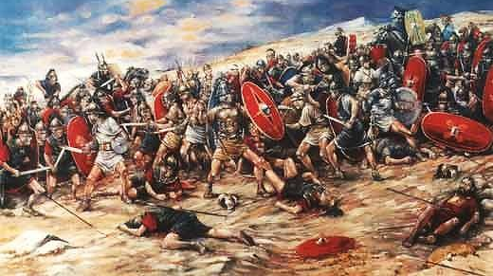
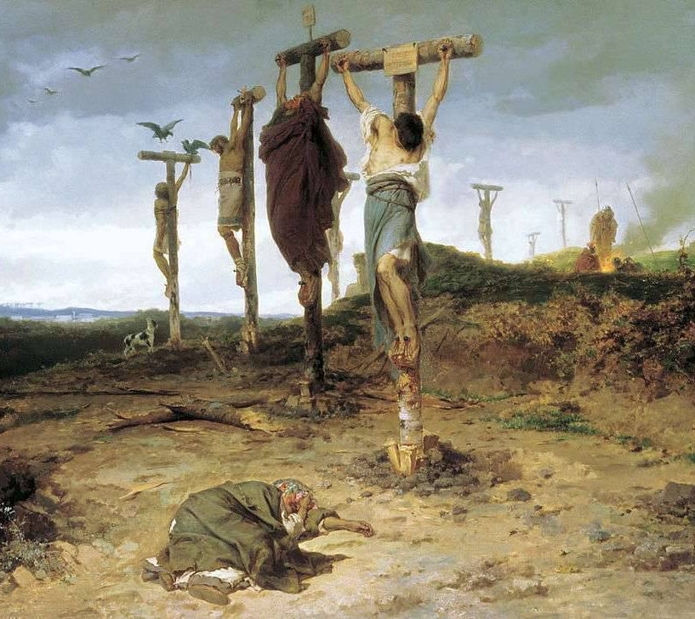
КРИЗИС РИМСКОЙ РЕСПУБЛИКИ
В 136-132 гг. до н.э. мощное восстание рабов произошло на Сицилии. Самым крупным в истории Рима было восстание рабов под предводительством Спартака (74-71 до н.э.). Начавшись в школе гладиаторов возле Капуи, оно вскоре охватило большую часть Италии. Римлянам с трудом удалось разгромить армию рабов.

Slide 19
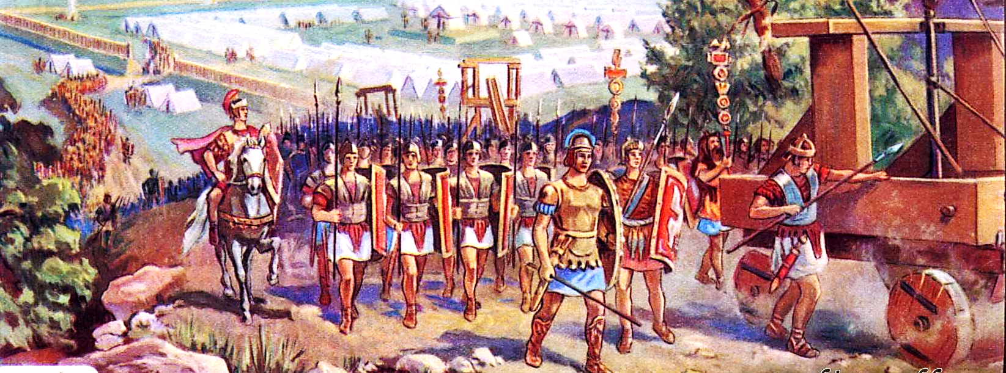
КРИЗИС РИМСКОЙ РЕСПУБЛИКИ
Чтобы пополнять войска, полководцам пришлось нанимать бедняков, которых раньше не принимали на военную службу. В конце II - начале I века до н. э. римская армия состояла в основном из наёмников, готовых служить тому, кто им более щедро заплатит.

Slide 20
КРИЗИС РИМСКОЙ РЕСПУБЛИКИ
Конфликт с союзными городами Италии привел в 90-88 гг. до н.э. к гражданской войне. С восстанием Рим не справился, ему пришлось пойти на уступки. Все жители италийских городов – римские граждане.
Непрерывные завоевания обогащали господствующие слои римского общества, но вели к обнищанию провинциалов.
Полисные органы власти оказались неприспособленными к новым условиям. а реальная власть оказывается у полководцев, добивающихся единоличного руководства.
События конца II - начала I в. до н.э. в Риме и его владениях
= кризис Римской республики.

Slide 21
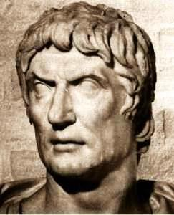
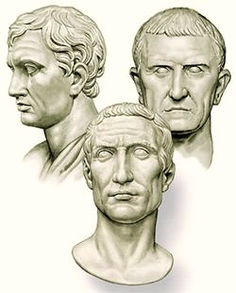
СТАНОВЛЕНИЕ РИМСКОЙ ИМПЕРИИ
На роль властителей Рима могли претендовать лишь полководцы, которые были популярны в армейской среде. Попытки установления династического правления
предпринимались неоднократно.
Первым из диктаторов в Риме был Сулла. После его смерти и междоусобицы власть перешла в руки триумвирата
(60 до н.э.) - Цезаря, Помпея и Красса.
СУЛЛА ЛУЦИЙ КОРНЕЛИЙ

Slide 22
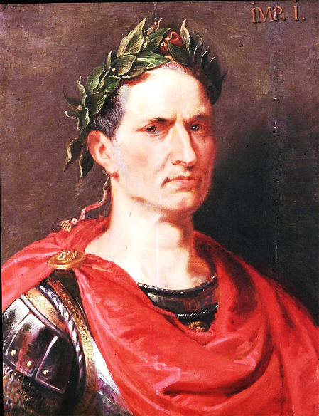
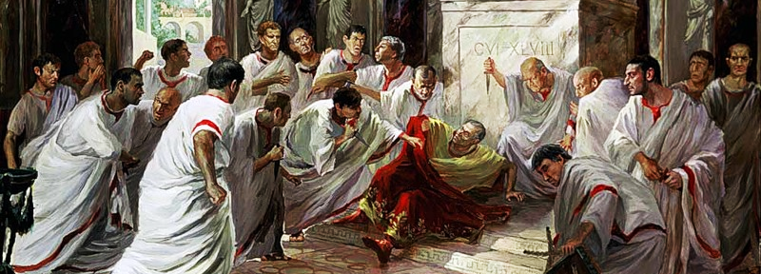
СТАНОВЛЕНИЕ РИМСКОЙ ИМПЕРИИ
Гай Юлий Цезарь, стал наместником Галлии, которую ещё предстояло завоевать. Проявив себя блестящим полководцем, подчинил Британию. Границей владений Рима на севере стал Рейн. В 49 г. до н.э. Цезарь захватил Рим и в начавшейся гражданской войне добился победы и был провозглашён пожизненным диктатором. Но в 44 г. до н.э. он был убит сторонниками республики.

Slide 23
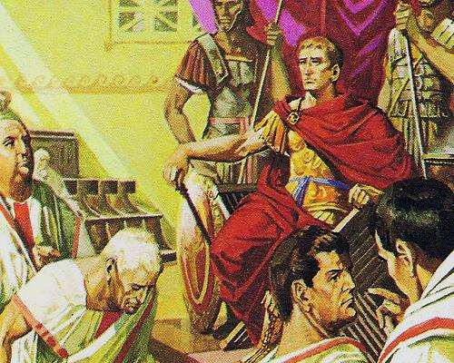
СТАНОВЛЕНИЕ РИМСКОЙ ИМПЕРИИ
Соперничество между ними привело к новой
гражданской войне. В 30 г. до н.э. новым правителем Рима
стал Октавиан. После покорения Египта он получил от сената почетный титул Август (божественный), и всю полноту власти на 44 года. Стал императором Цезарем Августом. Территория римского государства получила название Римская империя.

Slide 24
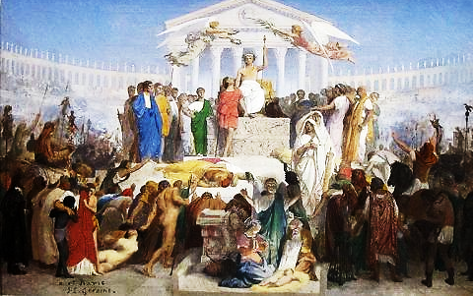
СТАНОВЛЕНИЕ РИМСКОЙ ИМПЕРИИ
Формально республиканские порядки были сохранены, но функции сената, все больше ограничивались главой империи. Император – прицепс – сосредоточил в своих
руках высшую гражданскую и военную власть и правил с
помощью подчиненного ему бюрократического аппарата.
Принципат- монархия, которой придавалась видимость республики.

Slide 25
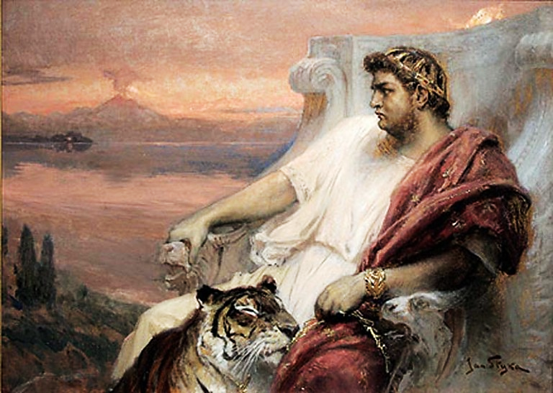
СТАНОВЛЕНИЕ РИМСКОЙ ИМПЕРИИ
В правление наследников Августа обнаружились пагубные стороны единовластия – деспотизм, произвол, кровавое соперничество. Римский сенат превратился в «орган соглашательства», римская аристократия предпочитала
праздный досуг
Государственной службе,
главной ценностью в
глазах общества стало
богатство. Худшими
временами считалось
правление Тиберия,
Калигулы, Нерона.
НЕРОН, ДРЕВНЕРИМСКИЙ ИМПЕРАТОР (54-68).

Slide 26
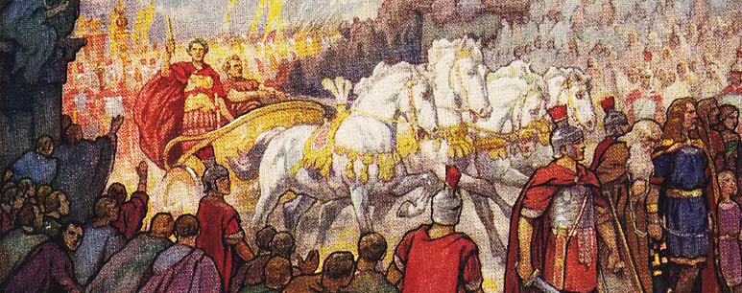
СТАНОВЛЕНИЕ РИМСКОЙ ИМПЕРИИ
Протесты против тирании принимали единственно возможную форму военных переворотов. В результате к власти приходили наиболее удачливые полководцы, стремившиеся основать собственные династии.

